Slide 1
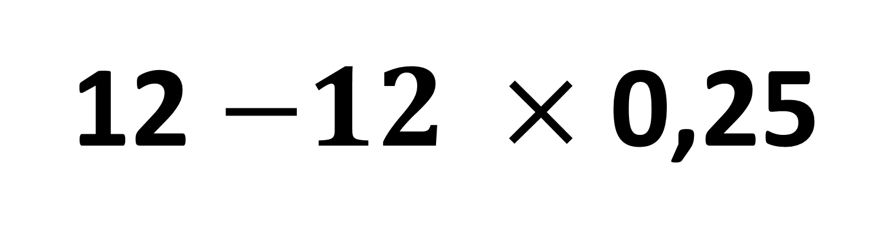
Calculer :
12 $−12 ×$ 0,25

Slide 2
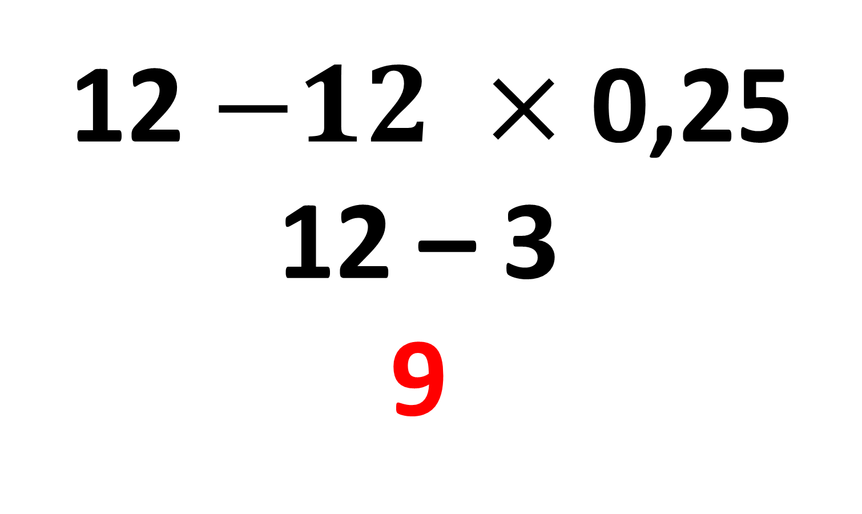
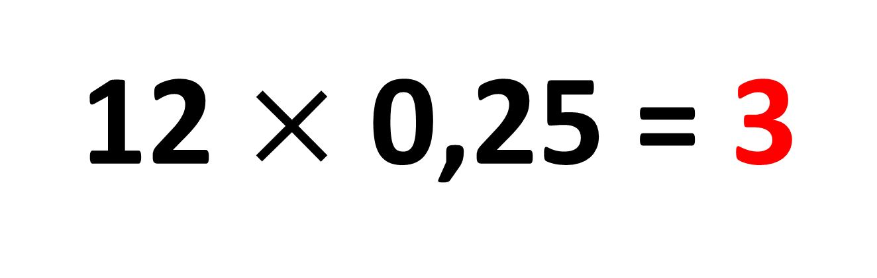
Correction
12 $−12 ×$ 0,25
12 – 3
9
La multiplication est prioritaire.
12 $×$ 0,25 = 3

Slide 3
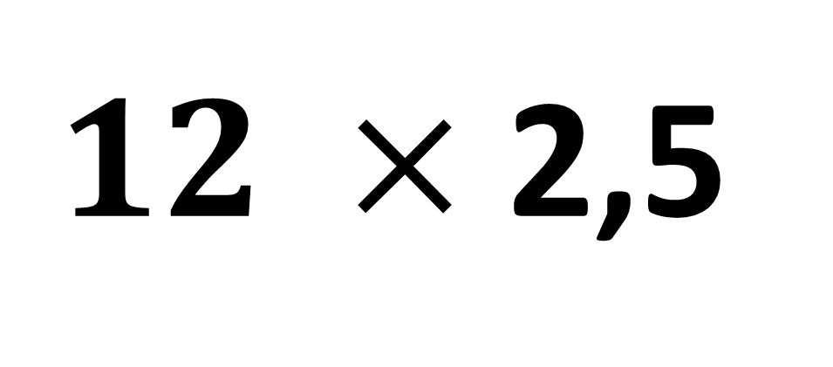
Calculer :
$12 ×$ 2,5

Slide 4
Correction
12 × 2,5 = 12 × (2 + 0,5)
= 12 × 2 + 12 × 0,5
= 24 + 6
= 30

Slide 5
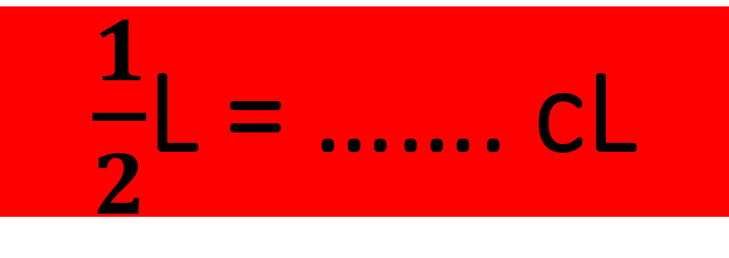
$\frac{1}{2}$L = ……. cL

Slide 6
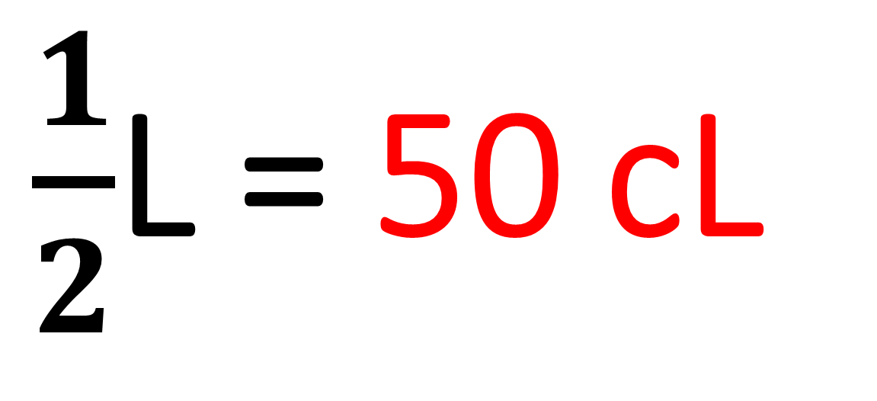
Correction
$\frac{1}{2}$L = 50 cL

Slide 7
Polo place 3 000 € sur un compte bancaire à un taux d’intérêt de 2 %.
S’il ne touche pas à cet argent, combien aura-t-il au bout d’un an ?

Slide 8
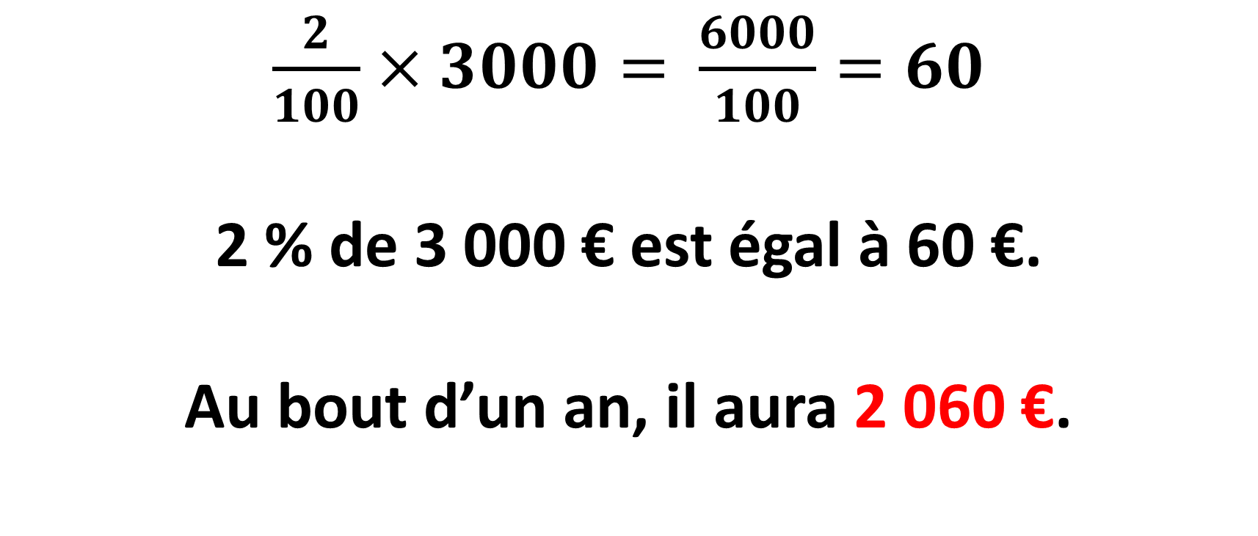
Correction
$\frac{2}{100}×3000=$ $\frac{6000}{100}=60$
2 % de 3 000 € est égal à 60 €.
Au bout d’un an, il aura 2 060 €.

Slide 9
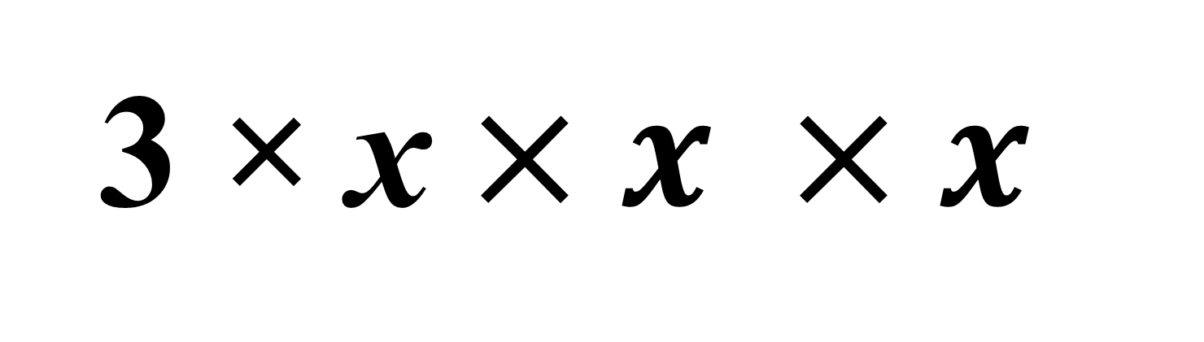
Simplifier :
3 × x$×x ×x$

Slide 10
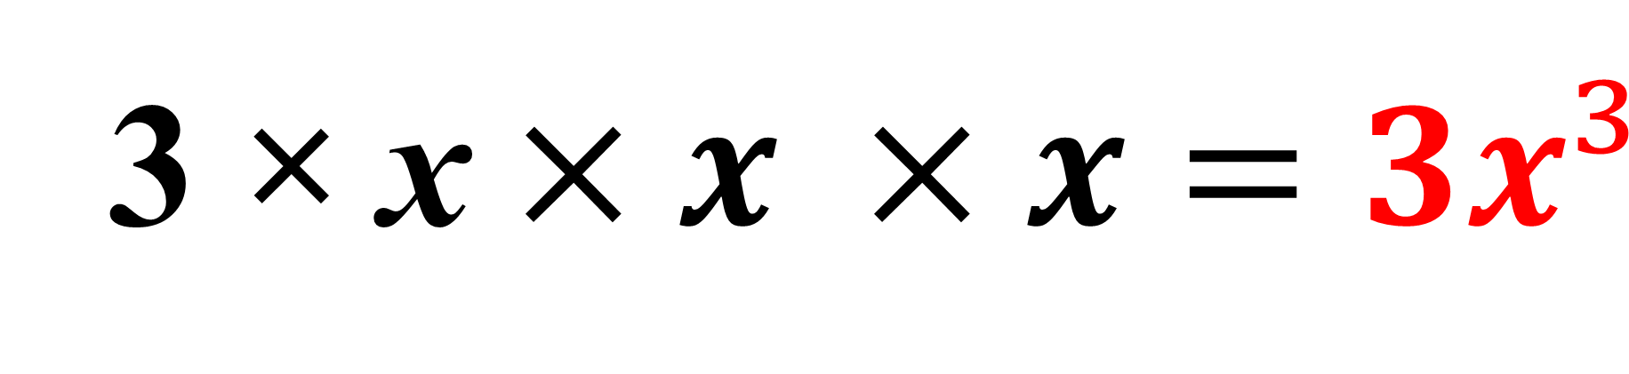
Correction
3 × x$×x ×x=3x³$

